Slide 1


Implementace DLP (Data Loss Prevention) řešení ve firmě
Bakalářská práce
Autor práce: Veronika Jiráčková, DiS.
Vedoucí práce: Ing. Martin Havránek, Ph.D.
Praha 2024

Slide 2

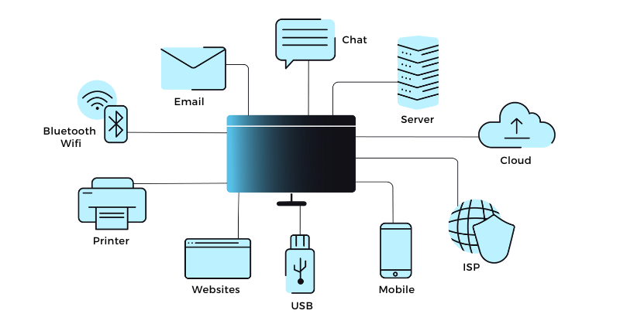
Cíl práce
zhodnocení implementace bezpečnostního systému DLP ve vybraném podniku
  Byla naplněna očekávání?
  Jak se ověřuje účinnost systému?

Slide 3
Metodika práce
  Polostrukturované interview:
  Použitá data:
Respondent A
  – metodik IKB
Statistiky záchytů DLP systémem
Počty bezpečnostních politik
Respondent B
  – gestor bezpečnostní politiky
Respondent C
  – forenzní auditor DLP

Slide 4
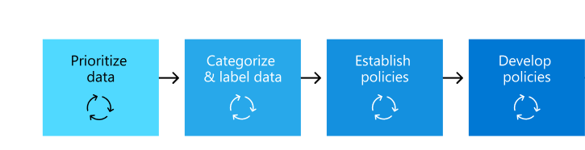
Literární rešerše
Data Loss Prevention and Challenges Faced in their Deployments (2016)
  V. O. Waziri, I. Idris, J. K. Alhassan a B. O. Adedayo

Slide 5
Vlastní práce
Podnět a příprava před implementací
Průběh implementace
Výsledky implementace a zhodnocení
Aktuální stav a plány do budoucna
Odkud přišel podnět k zavedení DLP systému?
Jak probíhal výběr a příprava před implementací?
Jak probíhalo počáteční testování DLP systému?
Co bylo nejtěžší výzvou při integraci systému?
Jak na systém reagovali koncoví uživatelé?
Byly nalezeny nějaké slabé stránky systému?
Jak je systém udržován aktuální?
Jaký je váš pohled na další rozvoj
systému DLP v podniku?

Slide 6
Vlastní práce

Slide 7
Vlastní práce

Slide 8
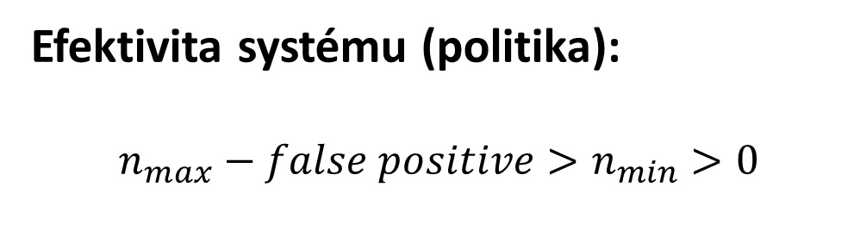
Výsledky
Klíčové poznatky
Příprava před implementací, je kritická pro zajištění účinnosti systému!
Efektivita systému (politika):
$$n_{max}−false positive>n_{min}>0$$
Technicky funkční systém ≠ efektivní systém
=> jsou nutné kvalitně zpracované vstupy

Slide 9
Závěr
„DLP systém je tak dobrý, jak dobře jsou nastaveny bezpečnostní politiky“
Respondent A
Děkuji za pozornost

